Slide 1







Ieva Ozoliņa
Karjeras simulācija ar lomu spēlēm

Slide 2
Kas TAS ir?

Slide 3


būtība
Karjeras
jēdziens un būtība
Lomu spēle
Simulācijas spēle

Slide 4


Karjeras jēdziens

Slide 5
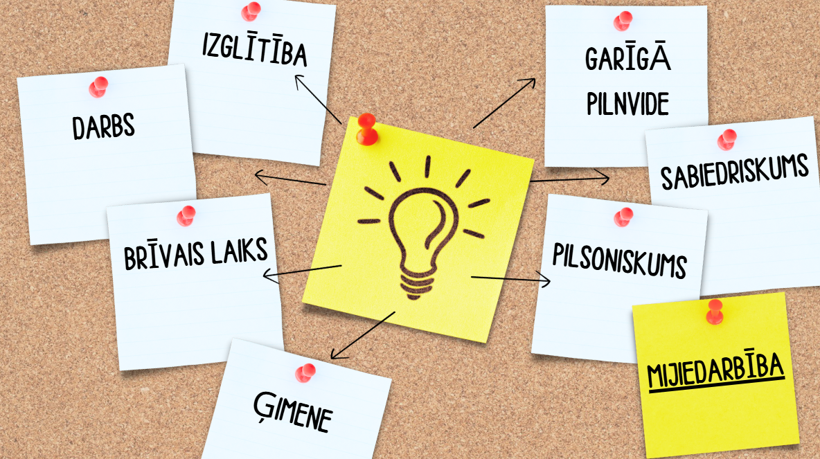
Karjeras Būtība = temati

Slide 6


Katram tematam ir plaša variācija ar apakštematiem

Slide 7

Piemērs apakštematiem
Kāpēc brīvais laiks ir būtisks karjerā?
Kādas ir tavas brīvā laika aktivitātes?
Kas ir izdegšana?
Kādas zināšanas tu iegūsti?
Kāda ir brīvā laika pievienotā vērtība?
Brīvais laiks
Kādas prasmes tu apgūsti?
Laika plānošanas prasmes
Kā iegūtās zināšanas un prasmes noder karjerā?
Hobiju nozīme karjerā?
Balanss

Slide 8




Ir vērtīgi un skolēniem saistoši, ja temats un apakštemats ir balstīts uz
VAJADZĪBĀM!

Slide 9
Lomu spēle

Slide 10
Katrai spēlei ir savi noteikumi
Mērķis jeb
sasniedzamais rezultāts
norises gaita, secība
Lomas
Aktīvā spēles gaita
Izvērtēšana jeb
atgriezeniskā saite

Slide 11

Piemērs LOMU SPĒLĒM
pIRMSSKOLĀ:
PROFESIJU AKTIVITĀŠU CENTRI
SĀKUMSKOLĀ:
KARJERAS IESPĒJAS MĀCĪBU JOMĀS
pAMATSKOLĀ:
bRĪVĀ LAIKA JOMAS
vIDUSSKOLĀ:
KARJERAS KONSULTANTS - SKOLĒNS
DARBA devējs - ņēmējs

Slide 12




Lomas var (un vajag!) pētīt

Slide 13
Simulācijas spēle

Slide 14
Katrai spēlei ir savi noteikumi
Mērķis jeb
sasniedzamais rezultāts
norises gaita, secība
Lomas
Aktīvā spēles gaita
Izvērtēšana jeb
atgriezeniskā saite

Slide 15
Piemērs simulācijas SPĒLĒM
SĀKUMSKOLĀ:
MĀCĪBU JOMu gadatirgus
iekāp vecāka kurpēs
pAMATSKOLĀ:
pulciņa atvērto durvju diena
KARJERAS KONSULTācija
vIDUSSKOLĀ:
Lifta runa
DARBA INTERVIJA

Slide 16

Vienreiz izdzīvota situācija jau ir pirmā
PIEREDZE!

Slide 17


Ar simulāciju mēs varam uzdāvināt pirmo pieredzi!

Slide 18
pievienotā vērtība
Iespēja piedzīvot =
pieredze
Karjeras simulācijai ar lomu spēlēm
atvērtība dažādībai
Drošība, pārliecība
konflikti un emocijas - emocionālā audzināšana
Izpratne un empātija
spēja risināt
izaicinājumus
plašāks redzes lauks
radošā domāšana un
ideju ģenerēšana
Komunikācijas prasmes
Attieksme un personība
Sadarbība un iekļaušana

Slide 19
MĒĢINIET!
Zinu, ka jums sanāks!

Slide 20


